Slide 1


Taller de Programación
Imagen obtenida de: https://www.pixelstalk.net/wp-content/uploads/images6/Abstract-Wallpaper-HD-Free-download.png

Slide 2
Introducción al Lenguaje de Programación Java (I)

Slide 3
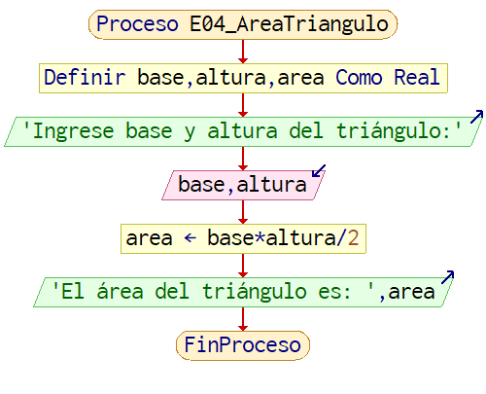
Conocimientos previos
Observa la imagen y responde:
¿Qué diagrama se ve en la imagen?
¿Qué representan las formas y las flechas?
¿Qué estructuras de programación conoces?

Slide 4

Logro de aprendizaje
Al finalizar la sesión, el estudiante conoce las principales características de la plataforma Java mediante la observación, lectura y realización de actividades para comprender cómo se crean y ejecutan los programas Java.
Imagen obtenida de: https://img.freepik.com/free-vector/clever-man-student-standing-books-stack-with-flag-self-learning-personal-improvement-knowledge-obtaining-educational-achievement_335657-3461.jpg

Slide 5
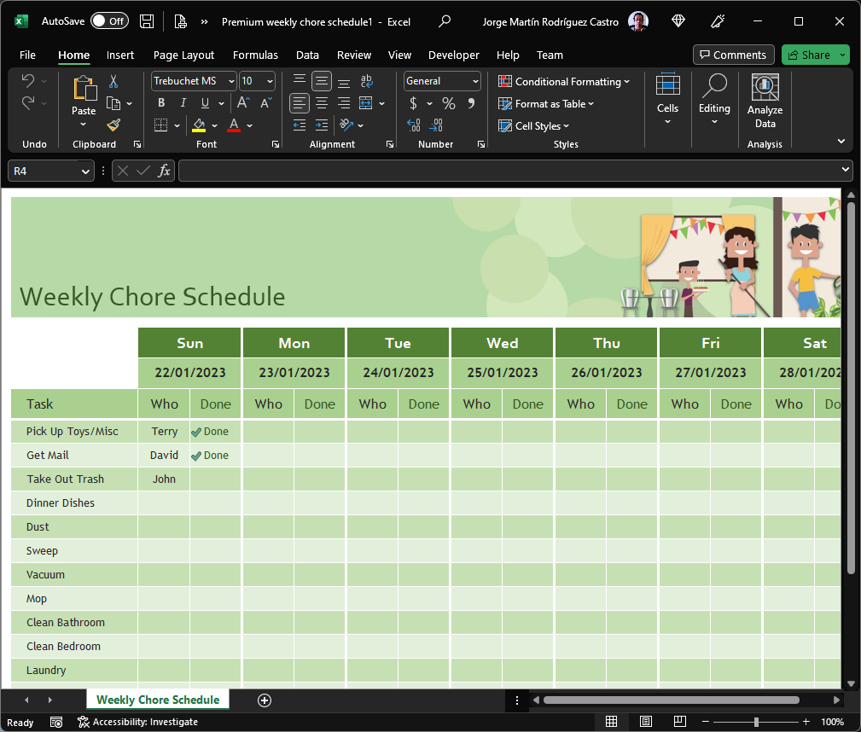
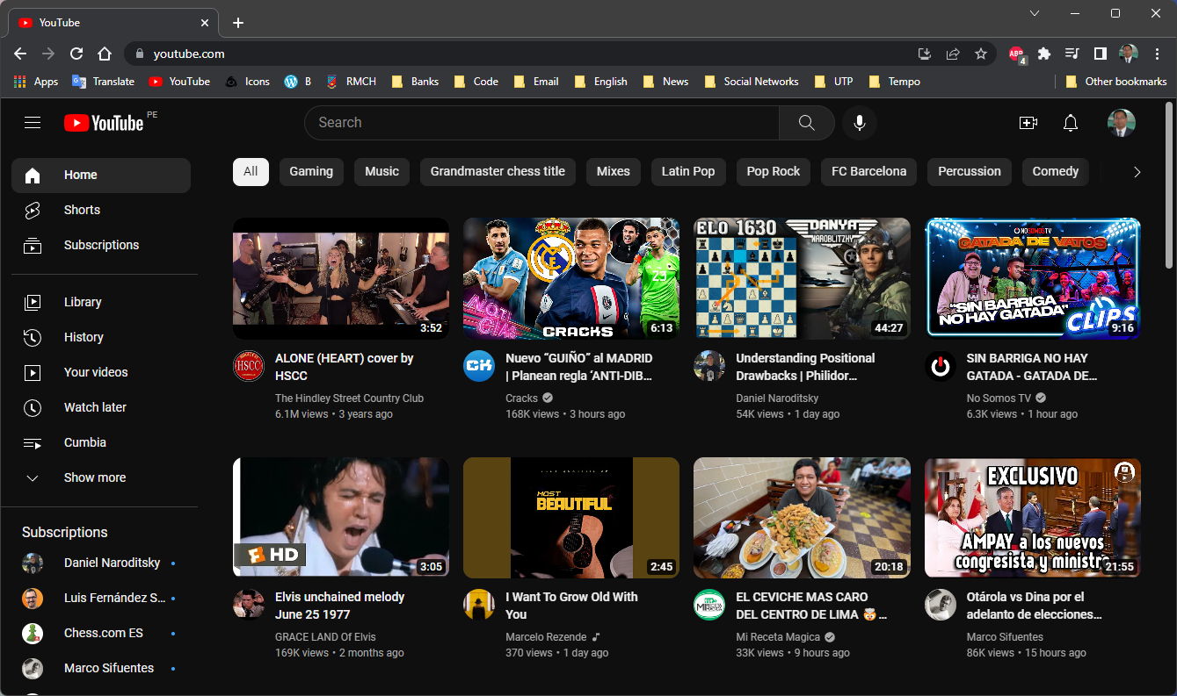
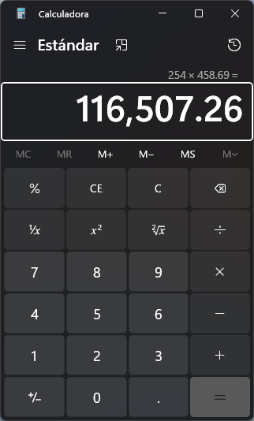
Utilidad
Menciona 3 programas que conozcas o uses regularmente.
¿Cómo ejecutas un programa en tu computadora?
¿Sabes qué es un archivo ejecutable?
¿Tienes una idea de lo que sucede en tu computadora para que ésta ejecute un programa?
¿Sabes qué necesitas para crear y generar un programa?
Conocer el proceso de creación y generación de un programa.

Slide 6

Prueba de entrada
Tiempo: 15 minutos.
Nro. de ejercicios: 01.
Nota: La prueba de entrada es un instrumento para verificar tu nivel de conocimiento en programación. Resuelve la prueba individualmente, para que ésta tenga el mejor efecto. Utiliza PSeInt o lápiz y papel​.
Imagenes obtenidas de: https://schoolsweek.co.uk/wp-content/uploads/2017/10/computing-feat.jpg

Slide 7
1
Introducción a los lenguajes de programación
7
Clase principal y método main
2
Compiladores e
Intérpretes
8
Práctica
3
contenido
Introducción al lenguaje Java
4
Entorno de desarrollo y ejecución Java
5
Compilación y ejecución
6
Código intermedio y JVM

Slide 8
1
Introducción a los lenguajes de programación
7
Clase principal y método main
2
Compiladores e
Intérpretes
8
Práctica
3
contenido
Introducción al lenguaje Java
4
Entorno de desarrollo y ejecución Java
5
Compilación y ejecución
6
Código intermedio y JVM

Slide 9
Algoritmo
1
Introducción a los lenguajes de programación
Conjunto de instrucciones que detalla una secuencia de pasos concretos a realizar, en orden, para resolver un problema específico.
Entrada
Salida

Slide 10
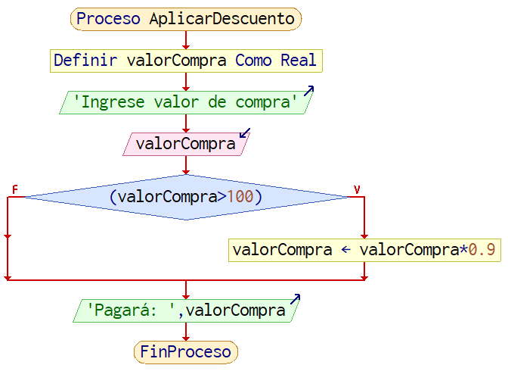
Algoritmo. Ejemplo.
1
Introducción a los lenguajes de programación
“Solicita el valor de compra y si éste supera los 100 soles aplica un descuento del 10% y muestra el monto resultante”

Slide 11
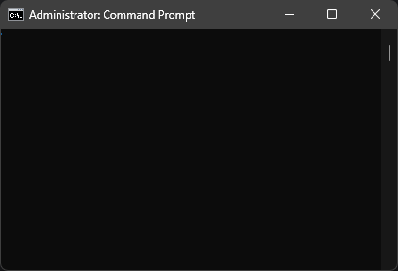
Programa
1
Introducción a los lenguajes de programación
Un programa es un conjunto de sentencias o instrucciones que son interpretadas y ejecutadas por una computadora.
public class Descuento { public static void main(String[] args) { double valorCompra; Scanner entrada = new Scanner(System.in); System.out.println("Ingrese valor de compra: "); valorCompra = entrada.nextDouble(); if (valorCompra > 100) { valorCompra = valorCompra * 0.9; } System.out.println("Pagará: " + valorCompra); } }
Ingrese valor de compra:
146.50
Pagará: 131.85
Programa escrito en lenguaje Java
Programa en ejecución

Slide 12
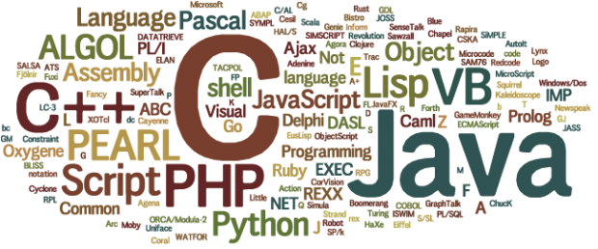
Lenguaje de programación
1
Introducción a los lenguajes de programación
Es un lenguaje formal* utilizado para escribir programas y controlar el comportamiento de un sistema informático.
* utiliza reglas, palabras definidas, gramática y puntuación específicos.
Imagen obtenida de:
https://www.macworld.com/wp-content/uploads/2023/01/which_programming_language_to_learn.jpg?quality=50&strip=all

Slide 13

Programación
1
Introducción a los lenguajes de programación
Código fuente (source code).
Programador (programmer, computer programmer) o
Desarrollador (developer, software developer)
La programación (programming) es el proceso de escritura de código reconocible para la computadora utilizando un lenguaje de programación.
A la programación también se le conoce como codificación (coding)
Imagen obtenida de; https://surry.edu/uploads/images/_videoPoster/computer-programmer.jpg

Slide 14
1
Introducción a los lenguajes de programación
7
Clase principal y método main
2
Compiladores e
Intérpretes
8
Práctica
3
contenido
Introducción al lenguaje Java
4
Entorno de desarrollo y ejecución Java
5
Compilación y ejecución
6
Código intermedio y JVM

Slide 15
Compilador
2
Compiladores e
Intérpretes
Un compilador es un programa que traduce el código de un programa a lenguaje máquina.
Compilador
Salida
Compilación
101000101011010101010
Programa fuente
(lenguaje de alto nivel)
Programa ejecutable (lenguaje de bajo nivel o máquina)

Slide 16
Intérprete
2
Compiladores e
Intérpretes
Un intérprete es un traductor que toma un programa fuente y lo traduce línea por línea.
Intérprete
Salida
Traducción de una línea de código
101000101011010101010
Programa fuente
(lenguaje de alto nivel)
Código ejecutable (lenguaje de bajo nivel o máquina)
Programa fuente
(lenguaje de alto nivel)

Slide 17
1
Introducción a los lenguajes de programación
7
Clase principal y método main
2
Compiladores e
Intérpretes
8
Práctica
3
contenido
Introducción al lenguaje Java
4
Entorno de desarrollo y ejecución Java
5
Compilación y ejecución
6
Código intermedio y JVM

Slide 18
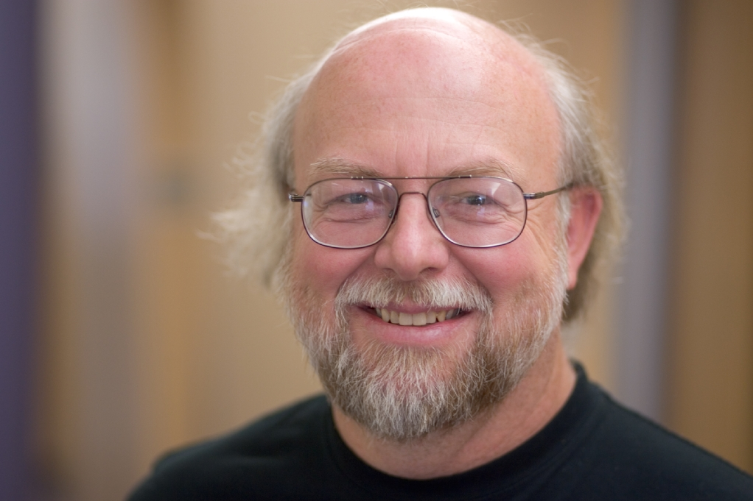

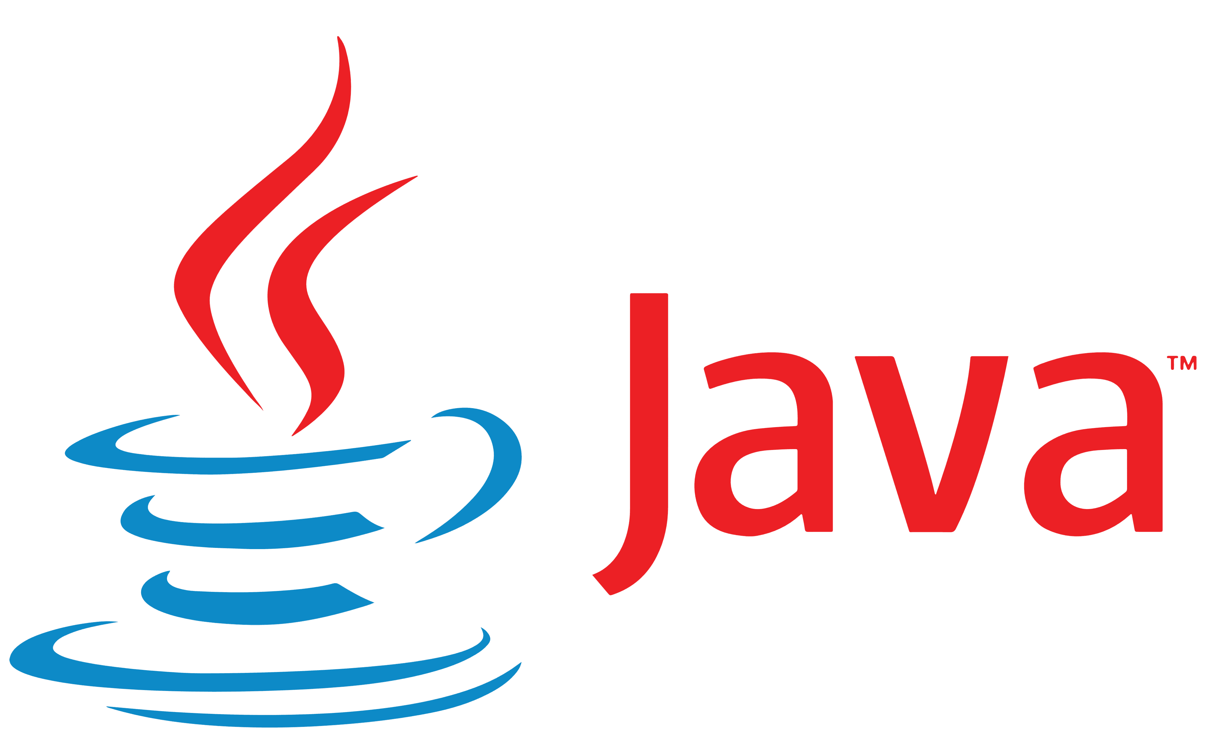

El lenguaje Java
3
Introducción al lenguaje Java
Sun Microsystems patrocinó en 1991 un proyecto de investigación dirigido por James Gosling.
El objetivo: escribir programas que se ejecuten en diversos sistemas y dispositivos (multiplataforma).
El resultado: un lenguaje de programación orientado a objetos llamado Java.
Imágenes extraídas de: https://upload.wikimedia.org/wikipedia/commons/thumb/8/8b/Sun-Logo.svg/1200px-Sun-Logo.svg.png / https://1000logos.net/wp-content/uploads/2020/09/Java-Logo.png https://dri.es/files/images/blog/james-gosling.jpg / https://miro.medium.com/max/600/0*QCqRjzCc_QPux8C7.png
Notes:
Fuente: https://www.educative.io/edpresso/what-is-a-web-container​

Slide 19

Características de Java
3
Introducción al lenguaje Java
Lenguaje orientado a objetos (diseño basado en clases).
Independiente de la plataforma.
Simple. Sencillo de aprender.
Fuertemente tipado.
Seguro y portable.
Robusto y de alto desempeño.
Interpretado (el bytecode es traducido a código máquina).
Imagen extraída de: https://1000marcas.net/wp-content/uploads/2020/11/Java-logo.png

Slide 20
Plataformas Java
3
Introducción al lenguaje Java
Existen 4 plataformas Java:
Java Platform Standard Edition
Java Platform Enterprise Edition
Java Platform Micro Edition
Java FX
Java SE
Java EE
Java ME

Slide 21
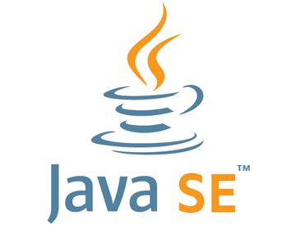
Edición Java SE
3
Introducción al lenguaje Java
Es la edición más utilizada.
Incluye funcionalidad básica del lenguaje.
Incluye desde tipos básicos hasta clases de alto nivel (GUI, bases de datos, seguridad, XML, etc.)
Usado en aplicaciones de consola, GUIs o bibliotecas.
Versión más reciente: Java SE 19 (SET 2022)
Imagen extraída de: http://www.snapedu.in/wp-content/uploads/2016/11/java-se.png

Slide 22
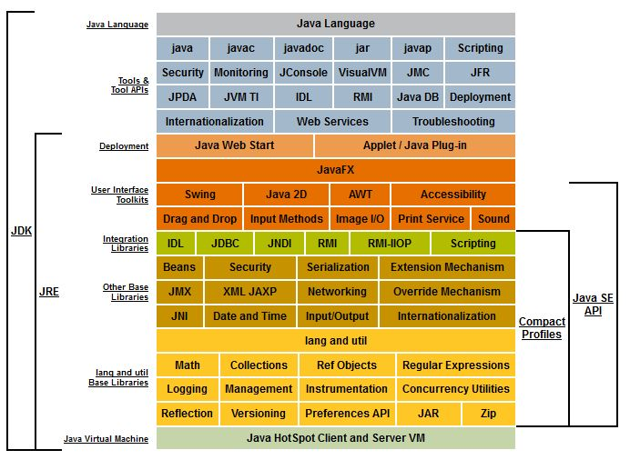
Componentes de Java SE
3
Introducción al lenguaje Java
Imagen obtenida de: https://docs.oracle.com/javase/8/docs/index.html

Slide 23
1
Introducción a los lenguajes de programación
7
Clase principal y método main
2
Compiladores e
Intérpretes
8
Práctica
3
contenido
Introducción al lenguaje Java
4
Entorno de desarrollo y ejecución Java
5
Compilación y ejecución
6
Código intermedio y JVM

Slide 24


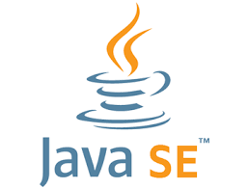



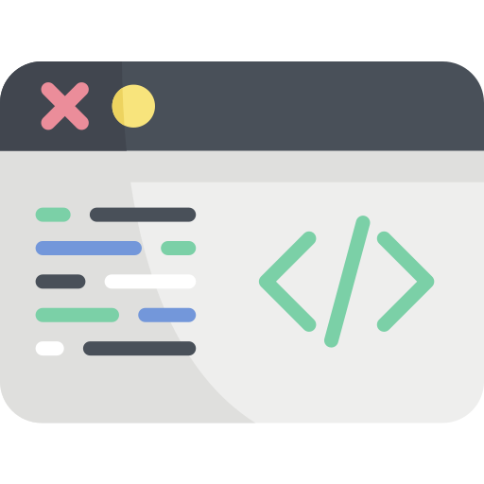
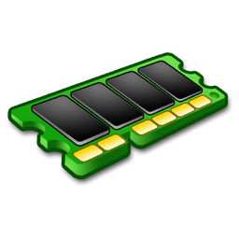
Requisitos para programar en Java
4
Entorno de desarrollo y ejecución Java
32/64 bits
2 GB
IDE o Editor de Código
4 GB (mínimo)

Slide 25



Entorno de Desarrollo Integrado (IDE)
4
Entorno de desarrollo y ejecución Java
IDE = Integrated Development Environment.
Software que provee herramientas y utilidades para escribir programas en un entorno sencillo y productivo.
Consta mínimamente de: un editor de código, herramientas de construcción y depuración, compilador o intérprete, etc.
Los IDEs para Java más populares son:
Imágenes obtenidas de: http://daviddelatorre.me/wp-content/uploads/2017/06/intellij.png / https://www.andreszsogon.com/wp-content/uploads/logo_apache_netbeans_cordova.png https://upload.wikimedia.org/wikipedia/commons/thumb/d/d0/Eclipse-Luna-Logo.svg/2560px-Eclipse-Luna-Logo.svg.png

Slide 26
1
Introducción a los lenguajes de programación
7
Clase principal y método main
2
Compiladores e
Intérpretes
8
Práctica
3
contenido
Introducción al lenguaje Java
4
Entorno de desarrollo y ejecución Java
5
Compilación y ejecución
6
Código intermedio y JVM

Slide 27
Compilación y Ejecución. Fases.
5
Compilación y ejecución
Fase 1. Edición
Fase 2. Compilación
Programador Java
.java (código fuente)
Compilador javac
.class (bytecode)
Fase 3. Carga y ejecución
101000101011010101010
Computadora
Código de bajo nivel
Máquina Virtual Java
Adaptado de: https://ucarecdn.com/6d0cfa9e-67ab-4d27-a145-3f2a53603d52/ https://sites.google.com/site/beginnerofcs/object-oriented-program/five-phases-in-java-programs-1

Slide 28
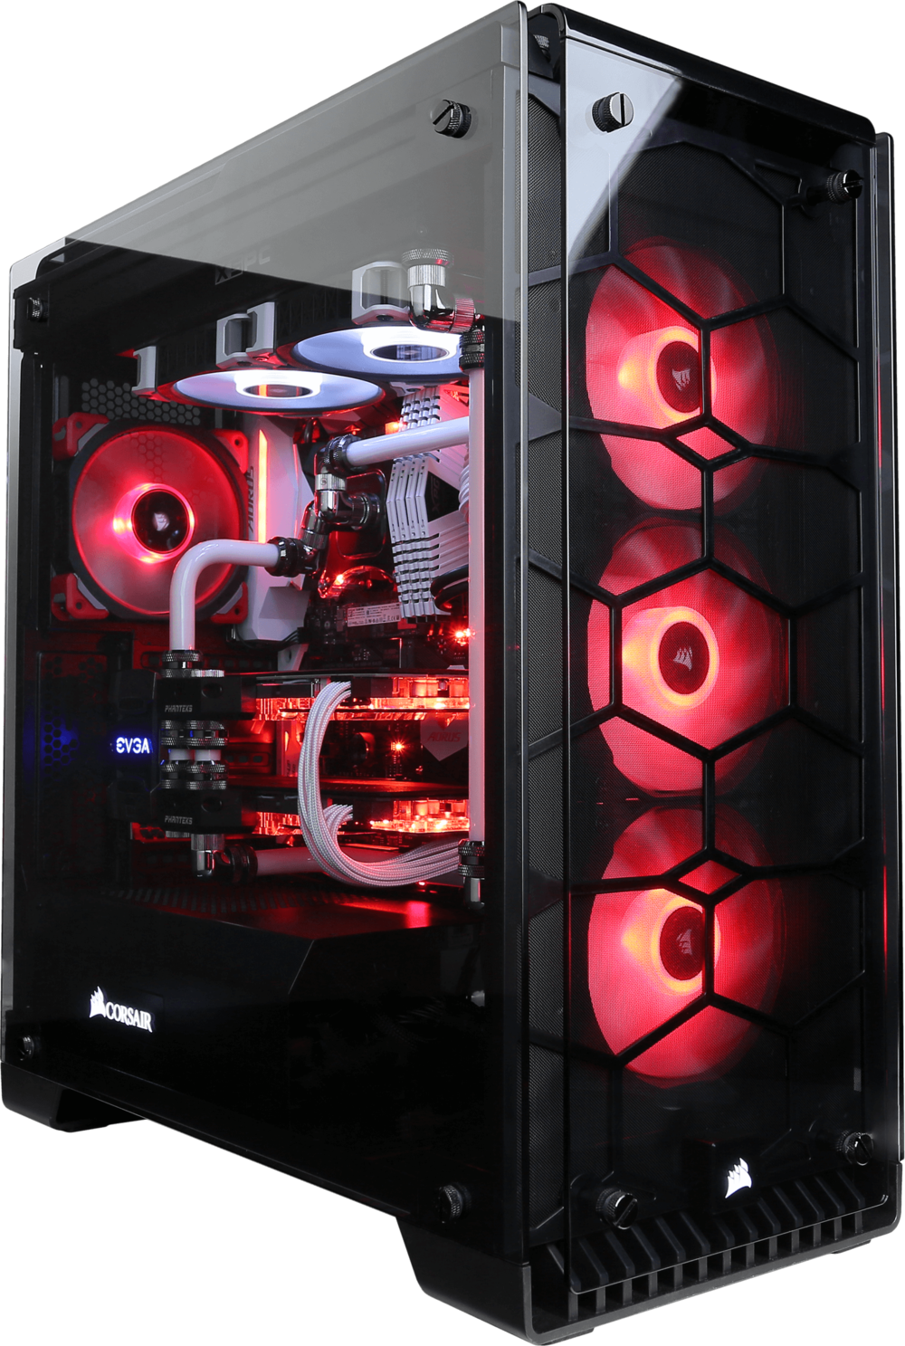
Máquina Virtual de Java (JVM)
5
Compilación y ejecución
JVM = Java Virtual Machine.
Es una computadora abstracta responsable de la ejecución de los programas.
Su principal tarea es convertir bytecode en código máquina.
Disponible para múltiples plataformas (Windows, Linux, macOS, etc.)
Al ser virtual permite que los programas escritos en Java sean independientes de la plataforma.
Imagen obtenida de: https://www.pngmart.com/files/22/Processor-PNG-Transparent-Image.png

Slide 29
Entorno de Ejecución Java (JRE)
5
Compilación y ejecución
JRE = Java Runtime Environment.
Paquete instalable que provee un entorno de solo ejecución (no desarrollo) de un programa escrito en Java.
Utilizado por aquellos que solo quieren ejecutar programas, esto es, usuarios finales.
JRE
Biblioteca de clases
JVM

Slide 30
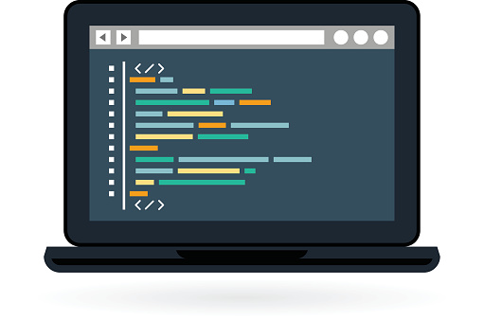
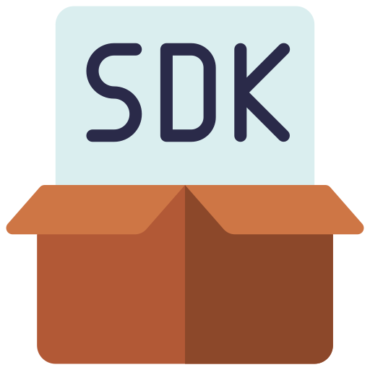
Kit de Desarrollo Java (JDK)
5
Compilación y ejecución
JDK = Java Development Kit.
Paquete para desarrollar y ejecutar programas escritos en Java.​
Contiene herramientas de desarrollo (compilador, depurador, etc.)
Desde la versión 11, JRE no está incluido.
JDK
Imágenes obtenidas de: https://media.istockphoto.com/id/509114308/vector/programming-and-coding-icon-laptop.jpg?s=170667a&w=0&k=20&c=Z0TIByo3J3FAhOO01TPRpJj1tfxpEabBpZnu5XFvIF0= https://cdn-icons-png.flaticon.com/512/8297/8297318.png

Slide 31
JVM, JDK, JRE
5
Compilación y ejecución
Java Development Kit (JDK)
Java Runtime Environment (JRE)
Development Tools
Java Virtual Machine (JVM)
Java compiler
Libraries
Other tools
Componentes del JDK antes de la versión 11
Fuente: https://ucarecdn.com/33aad287-2450-4386-8639-42c7a7eac874/

Slide 32
javac
5
Compilación y ejecución
javac es el compilador de Java.
Traduce los archivos *.java en archivos *.class
Los archivos .class contienen el bytecode.
Los archivos .class pueden empaquetarse en un archivo .jar (java archive)
Los archivos .class o .jar se ejecutan en el JRE usando java.exe (Windows)

Slide 33
Compilación y ejecución manual
5
Compilación y ejecución
paquete
Clase con método main (compilada)
java pe.edu.utp.miapp.Aplicacion
Requisitos:
La clase está compilada en un archivo .class
El prompt se encuentra en la ruta base que contiene al paquete, de lo contrario aparecerá una excepción ClassNotFoundException.

Slide 34
Compilación y ejecución manual
5
Compilación y ejecución
paquete
Clase con método main (compilada)
java –classpath ruta\base pe.edu.utp.miapp.Aplicacion
Requisitos:
La clase está compilada en un archivo .class
La ruta base apunta a la carpeta donde inicia el paquete.
El prompt se encuentra en cualquier carpeta.
Si esto no se cumple, aparecerá una excepción ClassNotFoundException.

Slide 35
1
Introducción a los lenguajes de programación
7
Clase principal y método main
2
Compiladores e
Intérpretes
8
Práctica
3
contenido
Introducción al lenguaje Java
4
Entorno de desarrollo y ejecución Java
5
Compilación y ejecución
6
Código intermedio y JVM

Slide 36
Bytecode
6
Código intermedio y JVM
Tradicionalmente, la compilación es el proceso de traducir código fuente en código objeto utilizando un compilador.
JVM, en cambio, genera bytecode como resultado del proceso de compilación (herramienta javac).
El nombre bytecode viene del hecho que cada operando ocupa solo 1 byte.
Java cumple el principio WORA: "Write Once Run Anywhere", al ser multiplataforma.
101000101011010101010
bytecode

Slide 37

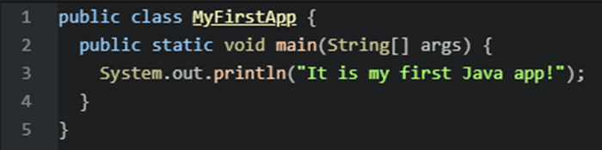


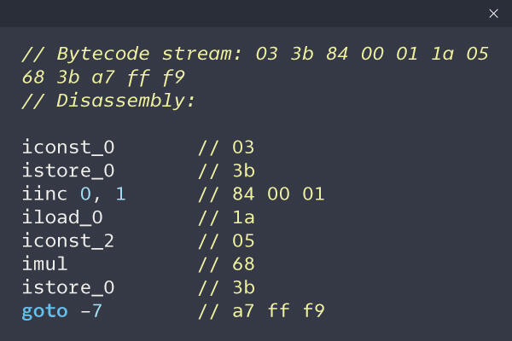
Bytecode y JVM
6
Código intermedio y JVM
Código fuente (.java)
"Write Once Run Anywhere"
Compilador (javac)
Código máquina
JVM
(Windows)
Código máquina
JVM
(Linux)
Código máquina
JVM
(macOS)
Bytecode (.class)

Slide 38
1
Introducción a los lenguajes de programación
7
Clase principal y método main
2
Compiladores e
Intérpretes
8
Práctica
3
contenido
Introducción al lenguaje Java
4
Entorno de desarrollo y ejecución Java
5
Compilación y ejecución
6
Código intermedio y JVM

Slide 39
Estructura de un programa Java
7
Clase principal y método main
Paquete
Palabras clave (keywords)
package pe.edu.utp.miapp; public class Demo
{ public static void main(String[] args)
{ System.out.println("Hola Mundo!"); } }
Nombre de la clase
Bloque de código de la clase
Código fuente

Slide 40
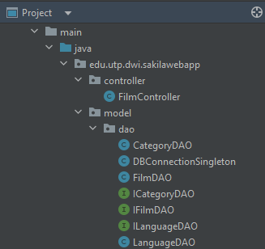
Paquetes
7
Clase principal y método main
Un paquete es un contenedor de recursos.
Utilizado para agrupar y organizar clases.
Pueden contener sub paquetes.
Convenciones:
Utilizar sólo minúsculas.
Nombrarlos utilizando una jerarquía DNS inversa.
Todas las clases en Java están organizadas en paquetes.

Slide 41
¿Qué es “public class”?
7
Clase principal y método main
public class Demo
{
// código fuente }
Es la declaración de una clase.
Cada programa Java tiene al menos una clase.
El nombre de la clase no puede empezar con un dígito.
Por convención, la primera letra del nombre de la clase va en mayúsculas.
El código fuente de la clase está delimitado por llaves {…}

Slide 42
Método main
7
Clase principal y método main
Convierte a una clase en clase ejecutable.
Es el punto de entrada de un programa Java.
Accesible desde fuera del paquete
Puede invocarse sin crear una instancia de clase (objeto)
El método no retorna un valor
Recibe un arreglo de cadenas como argumento
public static void main(String[] args) {
// sentencias
}

Slide 43
1
Introducción a los lenguajes de programación
7
Clase principal y método main
2
Compiladores e
Intérpretes
8
Práctica
3
contenido
Introducción al lenguaje Java
4
Entorno de desarrollo y ejecución Java
5
Compilación y ejecución
6
Código intermedio y JVM

Slide 44
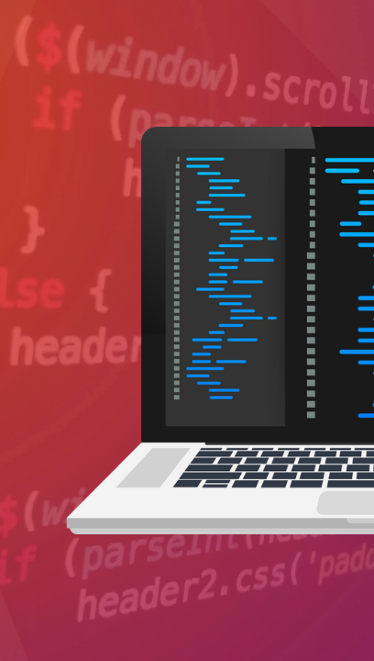
Cuestionario
8
Práctica
1. Conjunto de instrucciones en forma de secuencia de pasos con el objetivo de resolver un problema.
Guía.
Algoritmo.
Programación.
Seudocódigo.
Notes:
B. Algoritmo

Slide 45
Cuestionario
8
Práctica
2. Conjunto de instrucciones que son interpretadas y ejecutadas por una computadora.
Algoritmo.
Compilador.
Ejecutable.
Programa.
Notes:
D. Programa

Slide 46
Cuestionario
8
Práctica
3. Un _______________ escribe _______________ usando un __________________ para crear un _________________.
Notes:
programador / código fuente / lenguaje de programación / programa

Slide 47
Cuestionario
8
Práctica
4. Traduce el código fuente a lenguaje máquina línea por línea.
Intérprete.
Compilador.
IDE.
Programador.
Notes:
A. Intérprete

Slide 48
Cuestionario
8
Práctica
5. ____________ lideró un proyecto con el objetivo de escribir programas ______________. Como resultado se creó el ____________________.
Notes:
James Gosling / multiplataforma / lenguaje Java

Slide 49
Cuestionario
8
Práctica
6. Programa que provee herramientas y utilidades para escribir programas en un entorno sencillo y amigable.
JVM.
IDE.
JDK.
Java SE.
Notes:
B. IDE.

Slide 50
Completa el esquema
8
Práctica
Compilación y Ejecución de un programa en Java
Fase 1. ______
Fase 2. __________
______________ ______________
______________
______________
_______________
_______________
____________________
Fase 3. ____________________
101000101011010101010
Computadora
________________________________
________________________________
Notes:
Fase 1. Edición
Programador Java / archivo .java (código fuente)
Fase 2. Compilación
Compilador javac / archivo .class (bytecode)
Fase 3. Carga y Ejecución
Máquina Virtual Java / código de bajo nivel (binario) / Computadora

Slide 51

Resumen de la sesión
¿Qué ventajas ofrece el lenguaje Java?
¿Qué es JDK?
¿Qué estructura tiene un programa en Java?
¿Para qué sirve el método main?
Imagen obtenida de:
https://dpemfoco.com.br/wp-content/uploads/2019/08/Departamento-de-Pessoal-em-Foco-Checklist-Check-list-Checklists.png

Slide 52

Bibliografía
Tanenbaum & Van Steen (2008). Algoritmos y Estructuras de Datos - Principios y Paradigmas, 2da Edición. Pearson Education​.
Khalid A. Mughal & Rolf W. Rasmussen (2017). A Programmer’s guide to Java SE 8 Oracle Certified Associate.
Schildt, Herbert (2019). A Java Beginner’s Guide Eighth Edition. Oracle Press.
Schildt, Herbert (2019). Java The Complete Reference Eleventh Edition. Oracle Press.
Imagen obtenida de:
https://pngimg.com/d/book_PNG51088.png

